Slide 1
HKCB_IFE WebService通讯配置

Slide 2
第一节 WebService的简介
WebService 是SOA 的一种较好的实现方式
WebService 采用SOAP（Simple Object Access Protocol）作为传输消息的格式。
SOAP 是一种应用协议，早期应用于RPC 的实现，传输协议可以依赖于HTTP、SMTP 等。

Slide 3
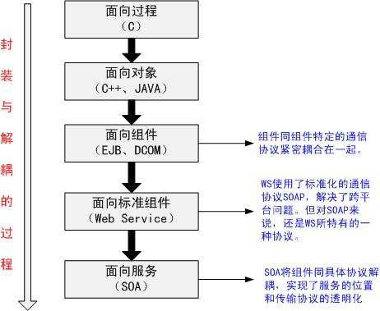
SOA 的发展过程

Slide 4
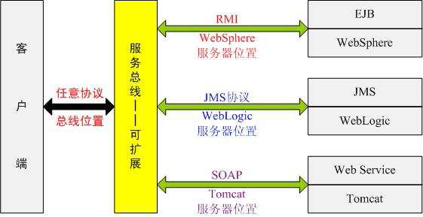
服务总线（BUS）

Slide 5
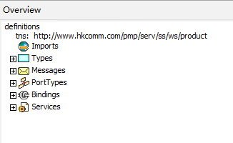
第二节 WSDL结构介绍

Slide 6
第三节 soap结构介绍

Slide 7
第二节 Java中的三种规范
JAX-WS(soap)
JAXM&SAAJ(soap)
JAX-RS

Slide 8
Java中的三种规范_1
JAX-WS：
JDK1.6 自带的版本为JAX-WS2.1
底层支持为JAXB
JAX-WS 是JAX-RPC 的演进版本，但JAX-WS 并不完全向后兼容JAX-RPC。
JAX-RPC 的API 从JAVA EE5 开始已经移除，如果你使用J2EE1.4，其API 位于javax.xml.rpc.*包。
JAX-WS（JSR 224）规范的API 位于javax.xml.ws.*包，其中大部分都是注解，提供API 操作Web 服务（通常在客户端使用的较多，由于客户端可以借助SDK 生成，因此这个包中的API 我们较少会直接使用）
WS-MetaData（JSR 181）是JAX-WS 的依赖规范，其API 位于javax.jws.*包，使用注解配置公开的Web 服务的相关信息和配置SOAP 消息的相关信息。
JAX-WS 更加抽象，更加面向对象，不需要关心SOAP 的任何细节,暴漏的细节极少，几乎都是自动完成的
第三方进行实现

Slide 9
Java中的三种规范_2
JAXM&SAAJ
JAXM:定义了包含了发送和接收消息所需的API，相当于Web 服务的服务器端，其API 位于javax.messaging.*包，它是JAVA EE 的可选包，因此需要单独下载。
主要作用就是将一个Servlet发布为一个webservice服务
SAAJ:
与JAXM 搭配使用的API
构建SOAP 包和解析SOAP 包
支持附件传输
服务器端、客户端都需要使用
SAAJ 规范，其API 位于javax.xml.soap.*包
基于SOAP 的Web 服务,暴漏了SOAP更多的底层细节
SAAJ提供的API就是用于组装和解构SOAP消息的

Slide 10
Java中的三种规范_3
JAX-RS
JAVA 针对REST(Representation State Transfer)风格制定的一套Web 服务规范
由于推出的较晚，该规范（JSR 311，目前JAX-RS 的版本为1.0）并未随JDK1.6 一起发行,你需要到JCP 上单独下载JAX-RS 规范的接口，其API 位于javax.ws.rs.*包。

Slide 11
SAAJ具体介绍
Web 服务传回来的SOAP 消息中的XML 可能无法正确解析成你的客户端对象
对SOAP 消息中的XML 做一些处理
JAX-WS 暴漏的细节极少，几乎都是自动完成的，你根本无法实现这个逻辑
或许CXF 的拦截器可能会有提供这种打断自动处理机制，允许你在XML 解析成JAVA 对象之前半路插入，自己解析XML，但这也只是CXF 的功能，在JAVA 面向接口的规则下，不能保证其他的JAX-WS 实现也提供这种入口

Slide 12
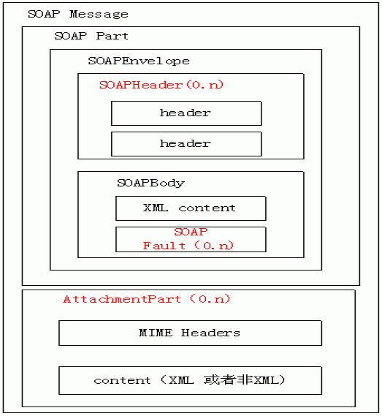
SOAP消息的结构
SAAJ 中都有对应的接口

Slide 13
SAAJ 的调用过程(客户端)
1.创建SOAP连接
2.创建 SOAP 消息
3.在SOAP 消息里增加数据
4.发送消息
5.处理应答SOAP消息

Slide 14
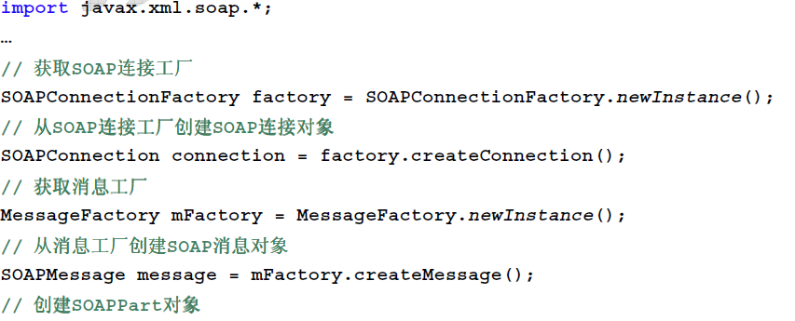
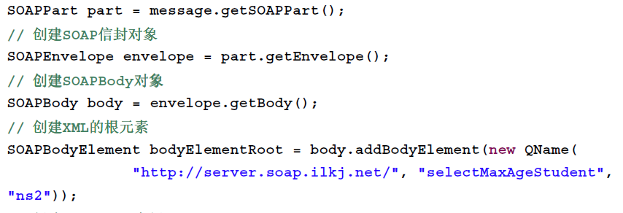

Slide 15
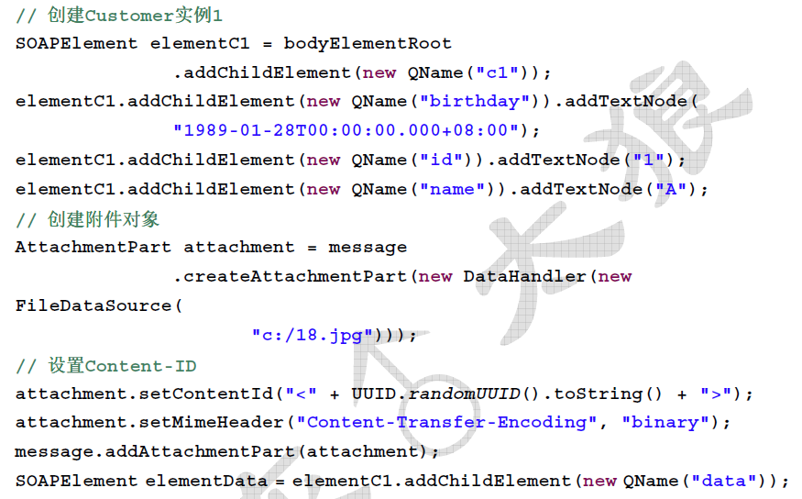

Slide 16
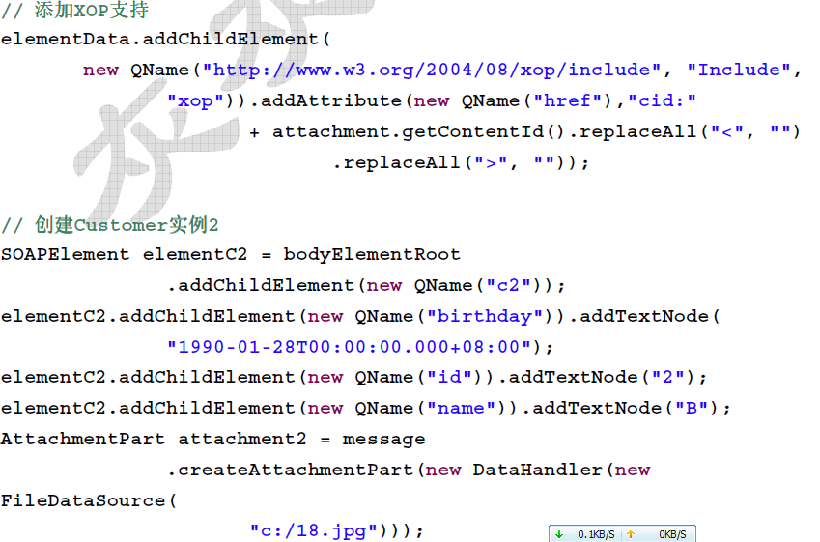

Slide 17
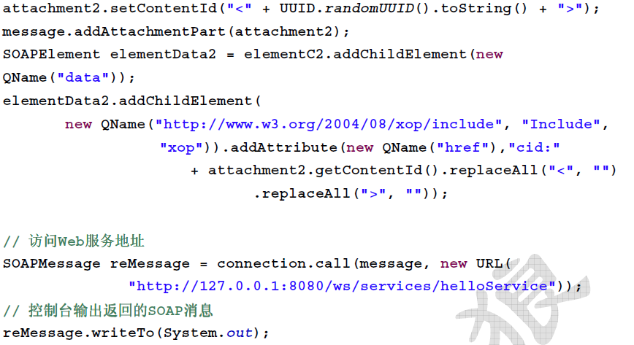

Slide 18
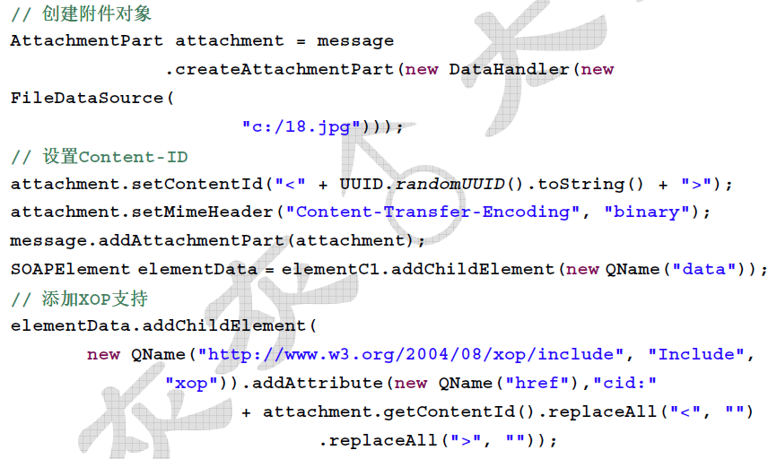

Slide 19
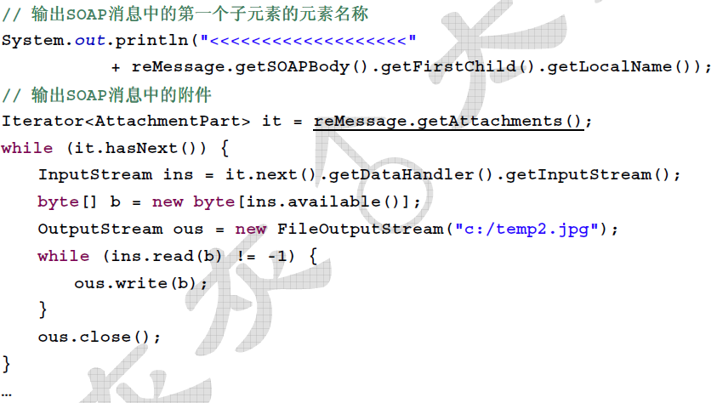

Slide 20
使用SAAJ 组装对应的SOAP 消息，确实难度比较大，尤其是对方公开的Web 服务比较复杂的时候，你需要熟练的掌握WSDL 的各部分内容。一个较为偷懒的办法是首先使用JAX-WS 访问服务端，然后把CXF 拦截器捕获的向服务端发送的SOAP 消息复制出来，照样组装。
SAAJ的类都在rt.jar里面的javax.xml.soap.*里

Slide 21
使用JAXM发布Web服务(忽略)

Slide 22
第二节 实现目标
全配置化，避免定制代码
表格选择的多条记录的时候,需要手工创建Bean
时间,金额等格式转换
复选框
界面传值,中间变量
还有????

Slide 23
第三节 方案
使用模板,通讯前替换模板变量
运行时拼使用SAAJ拼报文

Slide 24
方案一 使用模板
返回报文如何处理？
配置正确性校验
找出模板中所有的变量，然后遍历替换
绑定方式，操作是否方便

Slide 25
第三节 操作方式
向导式分步选择,首先选择接口，然后排除其他接口的相关内容
直接在wsdl树节点上配置对应的数据篮子key
针对循环报文，可对定义的实体bean，也就是complexType进行定义属性。(注:如果一个实体即被用作循环报文，有被用作一般报文的情况要注意)
生成的配置文件格式？
其他操作方式?

Slide 27
第三节 要考虑的问题
超大wsdl
相同的接口，不同交易使用不同的数据篮子
xs:any类型的数据，如何处理？直接选择bean
循环报文的处理:针对bean节点，定义其循环报文填充方式
分隔符
数据篮子key添加序号
Map数组
?????
数据格式

